Slide 1
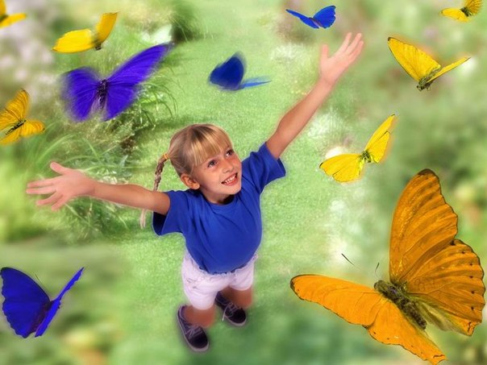
ДӘРЕС-ВИКТОРИНА ТАБЫН ЯНЫНА РӘХИМ ИТЕГЕЗ!

Slide 2
1. Кунакка кайчан барырга ярый? а. Рөхсәтсез, чакырусыз; б. Алдан сөйләшеп, килешеп; в. Кайчан телисең.

Slide 3
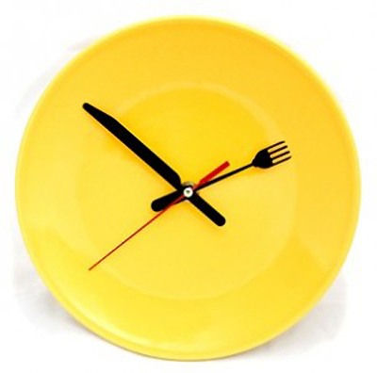
2. Кунакка сәгать ничәгә барырга? а. хуҗалар сәгать ничәгә чакыра, шул вакытта; б. иртәрәк яки соңга калып; в. кайчан телисең.

Slide 4
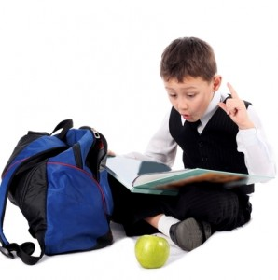
3.Фатирга/ өйгә ничек керергә? а. Звонокка басып яки ишек шакып; б. Шаулап, кычкырып; в. Ишеккә аяк белән тибеп(пнув).

Slide 5
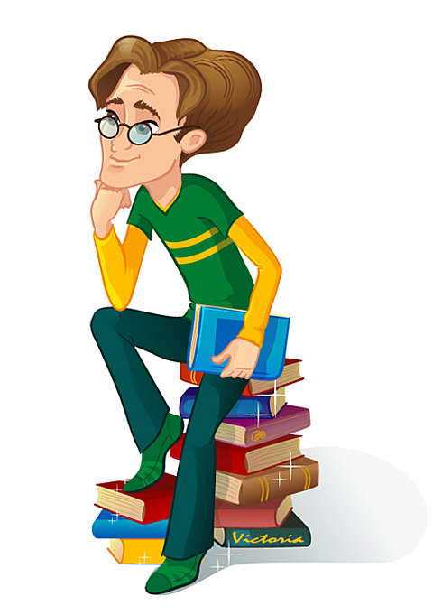
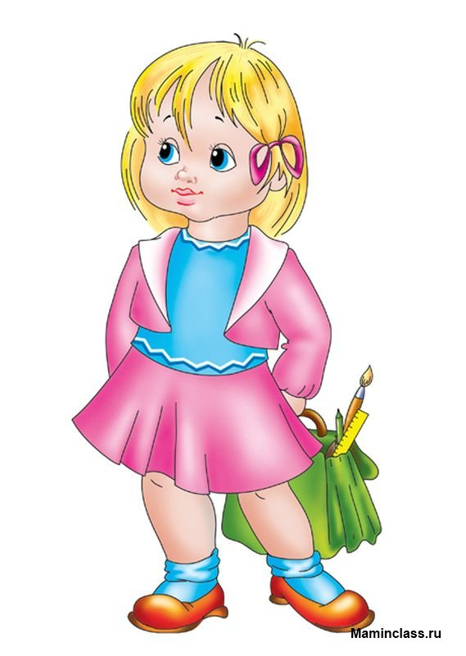
4.Гадәттә, алдан кемнәр керә? а. Кызлар; б. Малайлар; в. Барысы бергә.

Slide 6
5. Киемнәрне кая куярга? а.Диванга ташларга; б.Элгечкә эләргә; в.Кая телисең.

Slide 7
6.Кунакта күпме вакыт булырга мөмкин? а.Бик озак булырга ярамый; б.Күпме телисең. в.Башка кунаклар кебек.

Slide 8
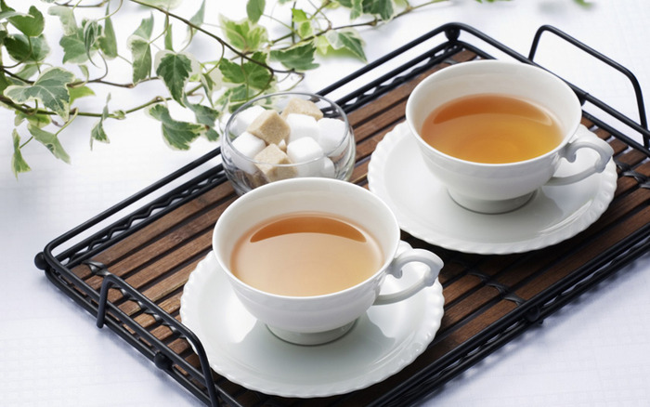
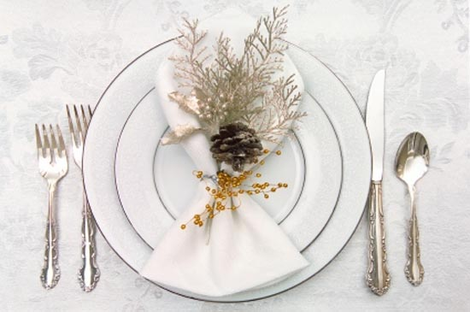
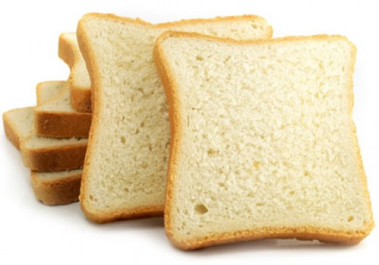
7. Экранда нәрсәләр күрәсез?

Slide 9
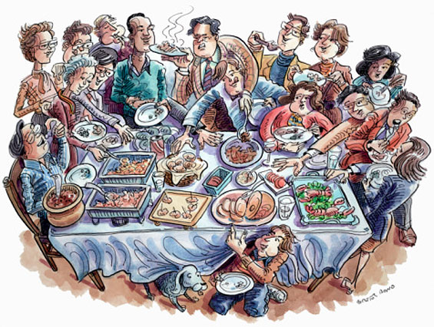
8.Табын янында ничек утырырга кирәк: а.Тәртипле; б.Өстәлгә иелеп; в.Терсәкләрне өстәлгә куеп.

Slide 10
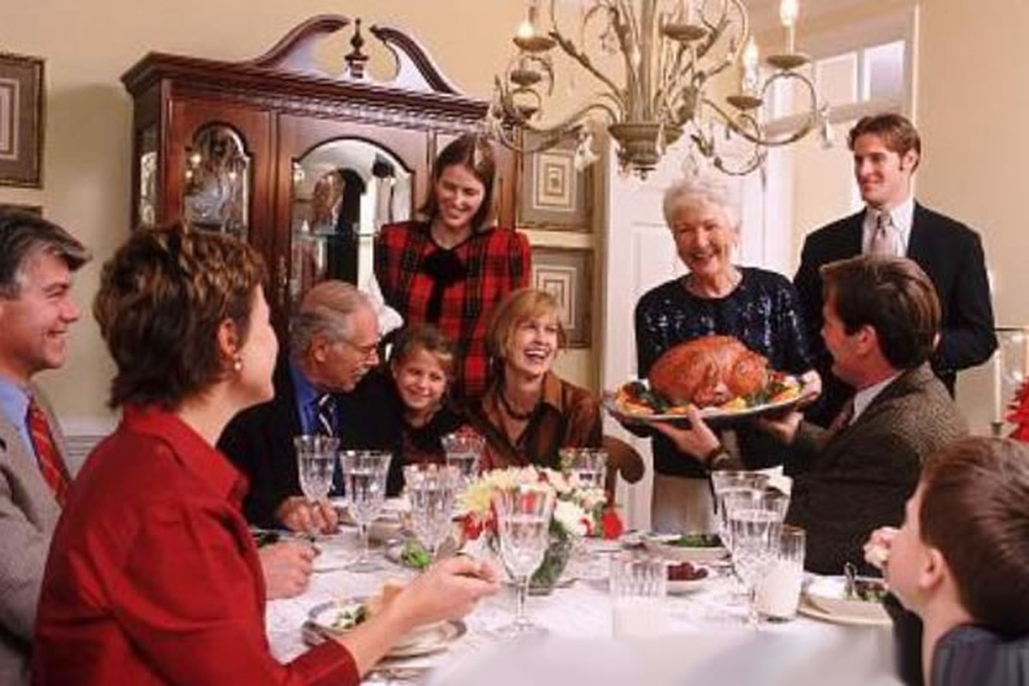
9.Табан янына кайчан утырырга мөмкин? а.Хуҗалар рөхсәте белән; б.Кем кайчан тели; в.Иң беренче булып.

Slide 11
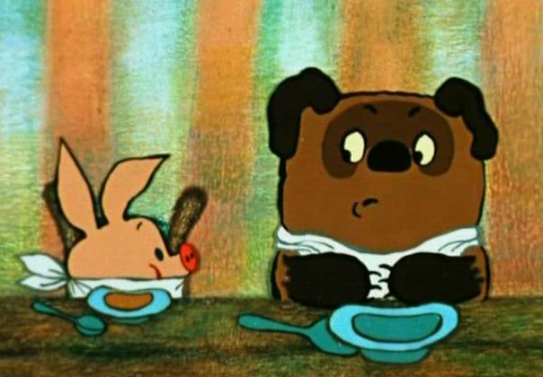
10.Салфетканы(ашъяулыкны) кая куярга? а.Тез өстенә; б.Муенга бәйләргә; в.Кая телисең.

Slide 12
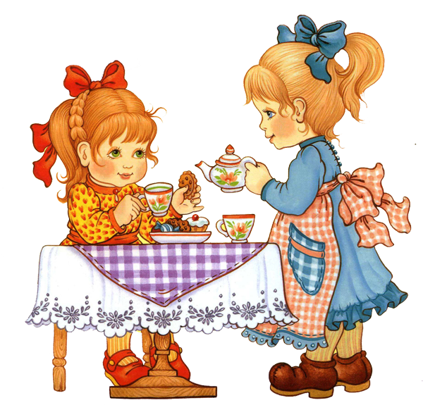
11.Өстәлдә ризык синнән ерак булса, аны ничек алырга? а.өстәл аша сузылып; б.ничек телисең; в.күршең алып бирә.

Slide 13
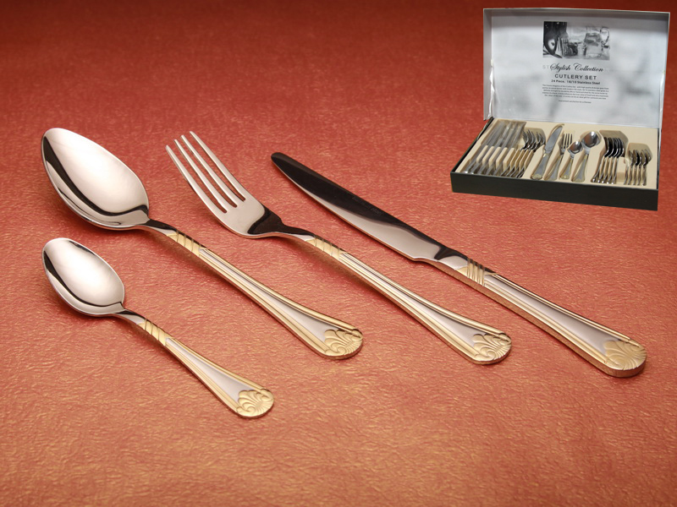
12.Пычак, кашык, чәнечке кая куярга? а.Ашъяулыкка; б.Тәлинкәгә; в.Кая телисең.

Slide 14
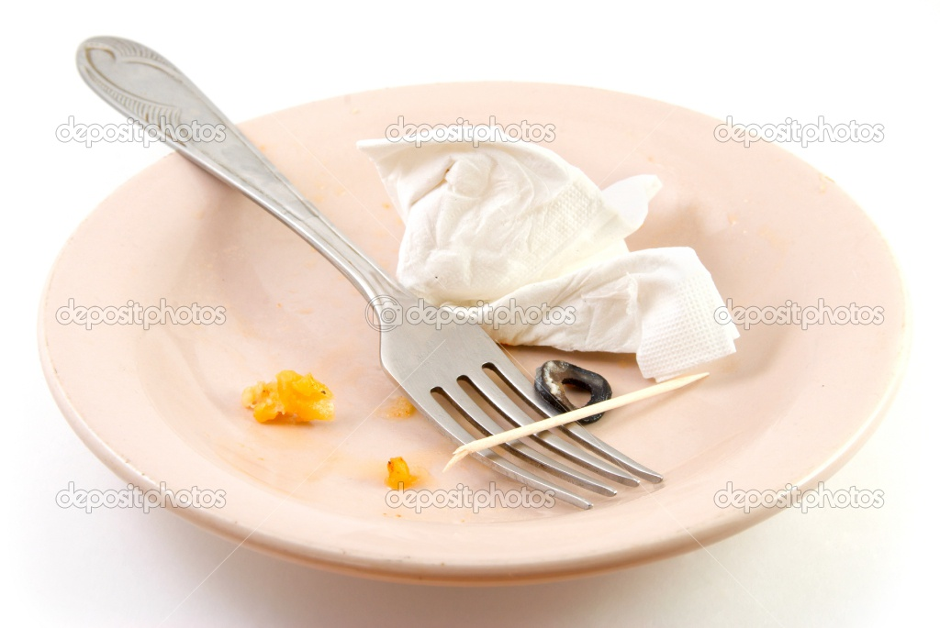
13.Ризыкны калдырырга ярыймы? а.Ашап бетерергә кирәк; б.Тәлинкәдә калдырырга мөмкин; в.Күршеңә бирә аласың.

Slide 15
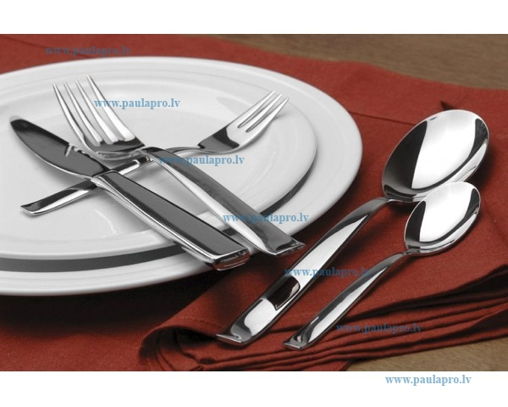
14.Ничек тотсаң дөрес була? а.Пычакны уң кулга, чәнечкене сул кулга; б.Чәнечкене уң кулга, пычакны сул кулга; в.Ничек телисең.

Slide 16
15.Кунактан киткәндә нинди сүзләр әйтергә кирәк? а.Сыегыз өчен зур рәхмәт! б.Мин сезгә беркайчан килмим. в.Безгә кунакка килмәгез.

Slide 17
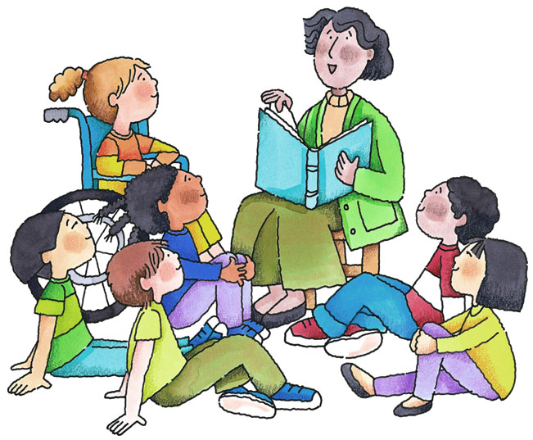
ХИКӘЯ ЯЗЫГЫЗ! (5-6 ҖӨМЛӘ)
КОМАНДАЛАРГА ТЕМА:
«КУНАКТА»
БОЛЕЛЬЩИКЛАРГА ТЕМА
«ТУГАН КӨН»

Slide 18
ДӘРЕС-ВИКТОРИНА ТАБЫН ЯНЫНА РӘХИМ ИТЕГЕЗ!
ИГЪТИБАРЫГЫЗ ӨЧЕН РӘХМӘТ!

